Slide 1

עזרא ד׳
התנגדות הצרים
שאלון 1261 · עזרא

Slide 2

פתיחה
מטרות השיעור
נכיר את הסיפור «התנגדות הצרים» (עזרא ד׳) ואת הדמויות בו
1
נבחן כיצד הסיפור מבטא את התמה «עזרא»
2
נקרא פסוקי מפתח ונעמיק בפירוש רש"י ומלבי"ם
3
נתרגל שאלה בסגנון הבגרות ונבדוק את התשובות
4
2

Slide 3

רקע
הדמויות בסיפור
דריוש
יהודה
המלך מורה להפסיק את הבנייה, והעבודה נעצרת עד שנת שתיים לדריוש.
צרי יהודה ובנימין מבקשים להצטרף לבניין ומסורבים.
אחשורוש
זרובבל
בימי אחשורוש, בתחילת מלכותו, כותבים ״שטנה על יושבי יהודה וירושלם״.
זרובבל וישוע מסרבים: ״לא לכם ולנו לבנות בית לאלהינו כי אנחנו יחד נבנה לה׳ אלהי ישראל כאשר צונו…
3

Slide 4
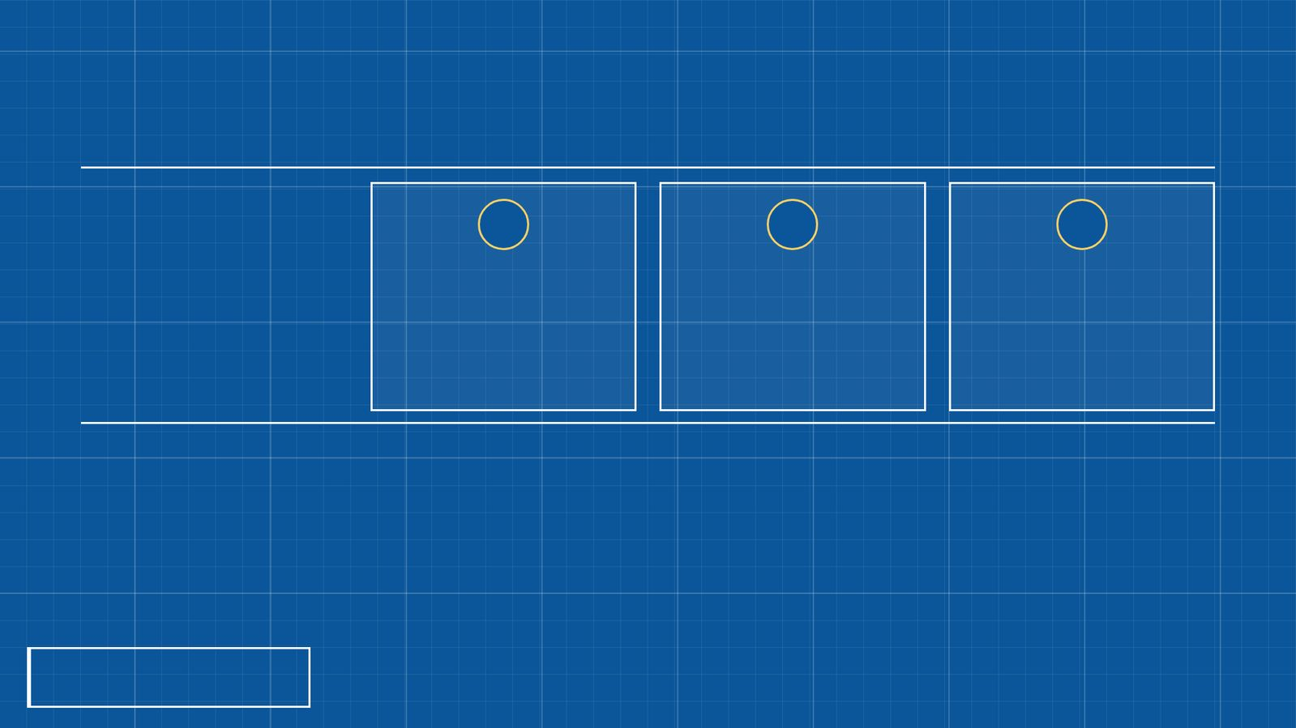
רקע
רצף האירועים
3
2
1
הצו להפסיק (פסוקים י״ז–כ״ד)
המכתב לארתחשסתא (פסוקים ו׳–ט״ז)
הצרים (פסוקים א׳–ה׳)
4

Slide 5
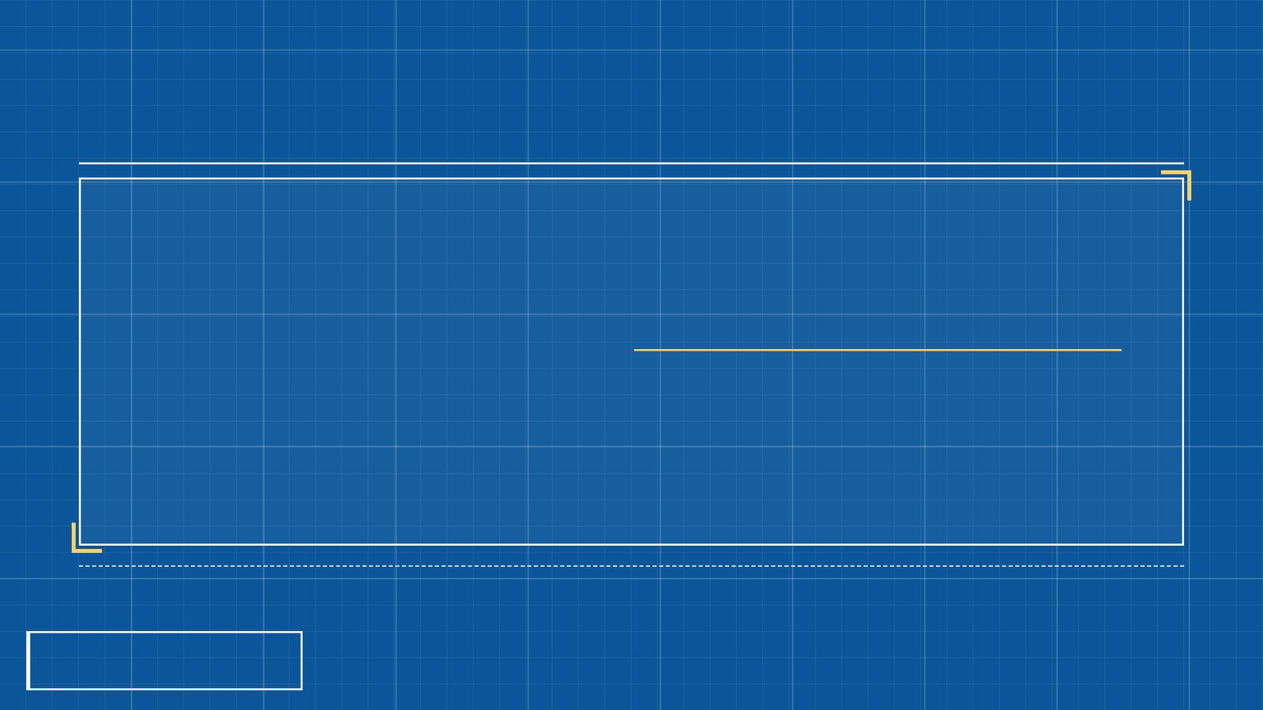
קוראים בפסוקים · 1/4
עזרא ד', ד'
וַיְהִי עַם־הָאָרֶץ מְרַפִּים יְדֵי עַם־יְהוּדָה וּמְבַהֲלִים אוֹתָם לִבְנוֹת
״וישמעו צרי יהודה ובנימין כי בני הגולה בונים היכל לה׳ אלהי ישראל״.
5

Slide 6
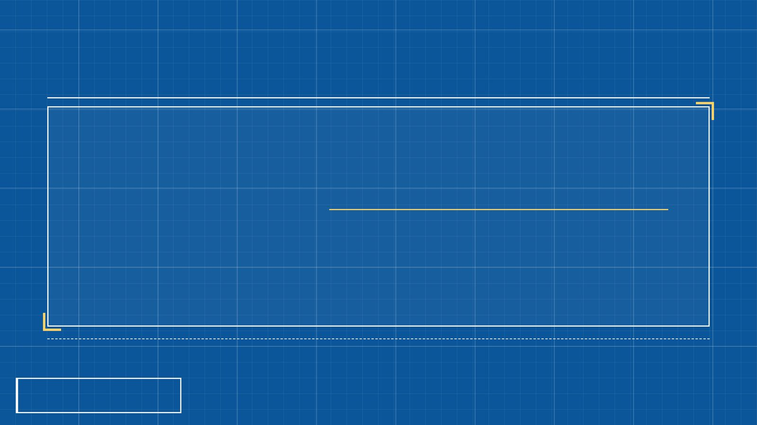
קוראים בפסוקים · 2/4
עזרא ד', ח'
רְחוּם בְּעֵל־טְעֵם וְשִׁמְשַׁי סָפְרָא כְּתַבוּ אִגְּרָה חֲדָה עַל־יְרוּשְׁלֶם לְאַרְתַּחְשַׁשְׂתְּא מַלְכָּא כְּנֵמָא
בימי אחשורוש, בתחילת מלכותו, כותבים ״שטנה על יושבי יהודה וירושלם״.
6

Slide 7
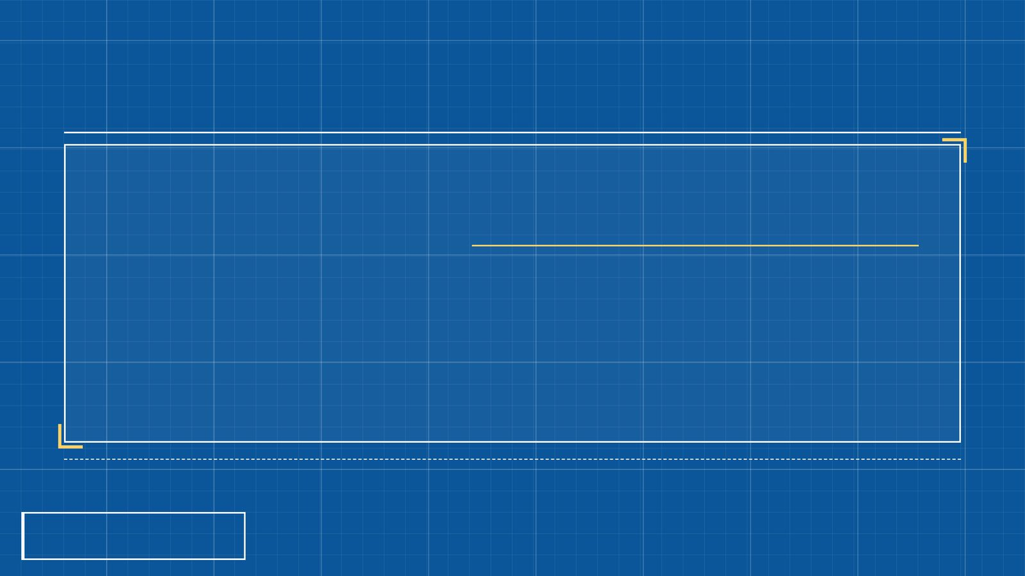
קוראים בפסוקים · 3/4
עזרא ד', י"ז
פִּתְגָמָא שְׁלַח מַלְכָּא עַל־רְחוּם בְּעֵל־טְעֵם וְשִׁמְשַׁי סָפְרָא וּשְׁאָר כְּנָוָתְהוֹן דִּי יָתְבִין בְּשָׁמְרָיִן וּשְׁאָר עֲבַר־נַהֲרָה שְׁלָם וּכְעֶת
המלך עונה בשמית: נערך חיפוש, ונמצא שירושלים הייתה ״קריה מרדת ו...
7

Slide 8

קוראים בפסוקים · 4/4
עזרא ד', א'
וַיִּשְׁמְעוּ צָרֵי יְהוּדָה וּבִנְיָמִן כִּי־בְנֵי הַגּוֹלָה בּוֹנִים הֵיכָל לַה' אֱלֹהֵי יִשְׂרָאֵל
״וישמעו צרי יהודה ובנימין כי בני הגולה בונים היכל לה׳ אלהי ישראל״.
8

Slide 9

מילים ומושגים
ביאורי מילים
בעל טעם
לבנות
מרפים
ענינו היודע מיטב הדבור במליצה נאותה וכן וטע׳ זקנים יקח (איוב י״ב:כ׳).
כמו מלבנות.
מל׳ רפיון.
מילה מנחה
כנמא
אגרא
מילה/שורש החוזר/ת על עצמו/ ה במספר פסוקים או פרקים במספר חריג של פעמי או במספר סימלי של פעמי בקטע, או…
ענין אמירה וכן וינאמו נאם (ירמיה כ״ג).
כן יקרא כתב השלוח ע״ש שמאוסף בו דברים הרבה והוא מל׳ אוגר בקיץ (משלי י).
9

Slide 10

פרשנים
רש"י
רש"י על עזרא ד', ד'
לִבְנוֹת. כְּמוֹ מִלִּבְנוֹת, וְכֵן ״עַד כִּי חָדַל לִסְפֹּר״ (בראשית מא:מט):
מה מסביר רש"י על «לִבְנוֹת»? הסבירו בלשונכם.
10

Slide 11
פרשנים
מלבי"ם
מלבי"ם על עזרא ד', ח'
רחום ואז רחום בעל טעם ושמשי ספרא שהם היו המעתיקים והיו נאמנים למלך שלא יעשו זיוף במלאכתם עשו מרמה בהעתקתם, ותחת שהכותבים כתבו תלונתם על בנין הבית העתיקו המה את הכתב שטנה ...
מה מוסיף פירושו של מלבי"ם להבנת הפסוק? בססו את תשובתכם על הציטוט.
11

Slide 12

שאלות הבנה ופרשנות · 1/3
שאלה 1
קראו פסוקים א׳–ה׳ («הצרים»). מה מתואר בקטע? הביאו ראיה מן הכתוב.
8 נקודות
12

Slide 13
שאלות הבנה ופרשנות · 2/3
שאלה 2
קראו פסוקים ו׳–ט״ז («המכתב לארתחשסתא»). מה מתואר בקטע? הביאו ראיה מן הכתוב.
8 נקודות
13

Slide 14
שאלות הבנה ופרשנות · 3/3
שאלה 3
קראו פסוקים י״ז–כ״ד («הצו להפסיק»). מה מתואר בקטע? הביאו ראיה מן הכתוב.
8 נקודות
14

Slide 15

דיון בכיתה
מה דעתכם?
מה לדעתכם המסר המרכזי של עזרא ד׳? נמקו את דעתכם.
15

Slide 16
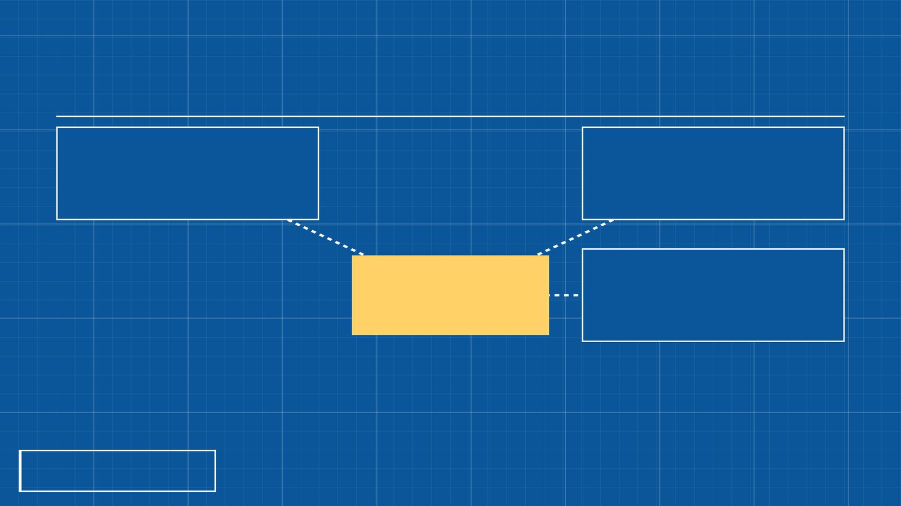
סיכום
מפת מושגים
המכתב לארתחשסתא
הצרים
התנגדות הצרים
הצו להפסיק
16

Slide 17
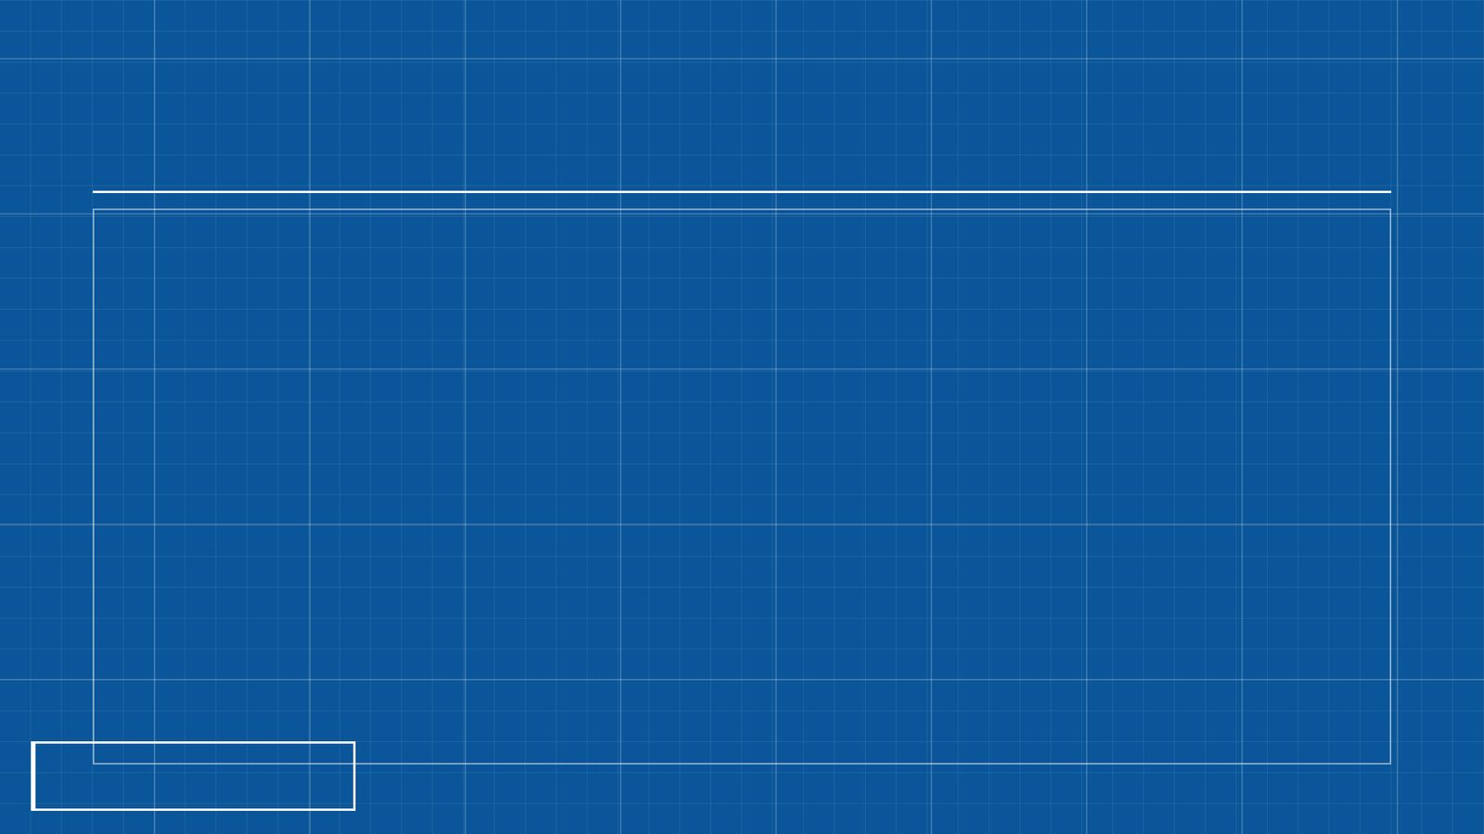
תרגול לקראת הבגרות
שאלה בסגנון בגרות (1/2)
(קיץ תשע"ח (שאלון 1281))
7. קרא עזרא, ד', 6-1.
א וַיִּשְׁמְעוּ צָרֵי יְהוּדָה וּבִנְיָמִן כִּי-בְנֵי הַגּוֹלָה בּוֹנִים הֵיכָל לַיהוָה אֱלֹהֵי יִשְׂרָאֵל.
17

Slide 18
תרגול לקראת הבגרות
שאלה בסגנון בגרות (2/2)
ב וַיִּגְּשׁוּ אֶל-זְרֻבָּבֶל וְאֶל-רָאשֵׁי הָאָבוֹת וַיֹּאמְרוּ לָהֶם נִבְנֶה עִמָּכֶם כִּי כָכֶם נִדְרוֹשׁ לֵאלֹהֵיכֶם וְלוֹ [קרי: וְלֹא] אֲנַחְנוּ זֹבְחִים מִימֵי אֵסַר חַדֹּן מֶלֶךְ אַשּׁוּר הַמַּעֲלֶה אֹתָנוּ פֹּה.
ג וַיֹּאמֶר לָהֶם זְרֻבָּבֶל וְיֵשׁוּעַ וּשְׁאָר רָאשֵׁי הָאָבוֹת לְיִשְׂרָאֵל לֹא-לָכֶם וָלָנוּ לִבְנוֹת בַּיִת לֵאלֹהֵינוּ כִּי אֲנַחְנוּ יַחַד נִבְנֶה לַיהוָה אֱלֹהֵי יִשְׂרָאֵל כַּאֲשֶׁר צִוָּנוּ הַמֶּלֶךְ כּוֹרֶשׁ מֶלֶךְ-פָּרָס.
ד וַיְהִי עַם-הָאָרֶץ מְרַפִּים יְדֵי עַם-יְהוּדָה וּמְבַהֲלִים [קרי: וּמְבַלְהִים] אוֹתָם לִבְנוֹת.
18

Slide 19

תשובות
תשובה לשאלה 1
קראו פסוקים א׳–ה׳ («הצרים»). מה מתואר בקטע? הביאו ראיה מן הכתוב.
״וישמעו צרי יהודה ובנימין כי בני הגולה בונים היכל לה׳ אלהי ישראל״. הם באים אל זרובבל וראשי האבות ומבקשים נבנה עמכם כי כמוכם נדרוש לאלהיכם ולא אנחנו זבחים מימי אסר חדן מלך אשור המעלה אתנו פה.
19

Slide 20
תשובות
תשובה לשאלה 2
קראו פסוקים ו׳–ט״ז («המכתב לארתחשסתא»). מה מתואר בקטע? הביאו ראיה מן הכתוב.
בימי אחשורוש, בתחילת מלכותו, כותבים ״שטנה על יושבי יהודה וירושלם״. בימי ארתחשסתא כותבים בשמית ״אגרת״ למלך מאת רחום בעל טעם ושמשי הספר, ומתרגמים אותה.
20

Slide 21
תשובות
תשובה לשאלה 3
קראו פסוקים י״ז–כ״ד («הצו להפסיק»). מה מתואר בקטע? הביאו ראיה מן הכתוב.
המלך עונה בשמית: נערך חיפוש, ונמצא שירושלים הייתה ״קריה מרדת ו... מלכין תקיפין״. הוא מצווה להפסיק את העבודה עד מני טעמא מני.
21

Slide 22
תשובות
מחוון – שאלת הבגרות
שאלה 7
סעיף א'
ראשי האבות לא היו מוכנים לשתף את "צרי יהודה ובנימין" בבניית המקדש, כיוון שאותם "צרים" לא נחשבו בעיניהם ליהודים. מדובר בבני עמים זרים, שהובאו לארץ על ידי אשור, סגדו גם לאלוהיהם וגם לה' במקביל. לאור זאת, ראשי האבות לא חשבו שהם ראויים לקחת חלק בבניית בית המקדש השני.
סעיף ב'
פעולה של צרי יהודה שהצליחה לסכל את בניית המקדש היא: צרי יהודה שכרו יועצים, על מנת שיסייעו להם לגרום ליהודים להתעכב בבניית בית המקדש (יש הטוענים שאף שיחדו את הפקידות הפרסית, על מנת שזו תעכב את הבנייה). פעולה זו הצליחה, כיוון שבמשך כל תקופת כורש מלך פרס, לא הוקם בית המקדש, אלא רק לאחר עלייתו של דריווש, מלך פרס.
פעולה של צרי יהודה שנכשלה לסכל את בניית המקדש היא: צרי יהודה ניסו להבהיל את שבי ציון, ועל ידי כך למנוע מהם לבנות את המקדש, אך פעולה זו לא הצליחה – שבי ציון בנו את המקדש, על אף ניסיונות ההפחדה.
22

